Slide 1
IoT 관리자 대시보드 스토리보드
사용자 화면
동아피엠

Slide 2
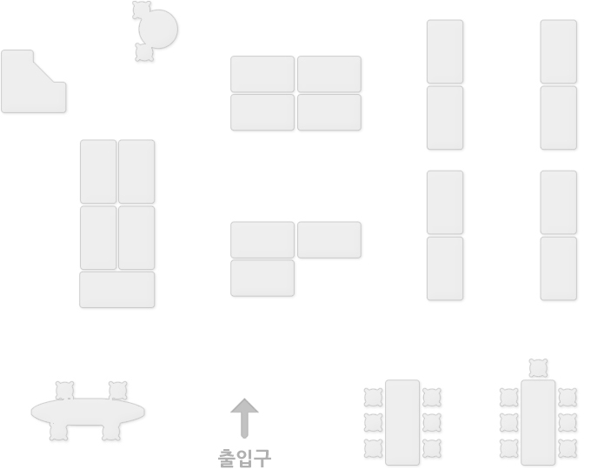
1. IoT 관리자 대시보드 UI 설계
IoT 관리자 대시보드
1. 1. IoT 대시보드
관리자
관리자-패널티관리 상세
V 모두펼침
^모두닫기
회의실 예약관리
대시보드
서울본사
8층
모든 디바이스
1 | IoT 디바이스
2
3
4
5
6
7
8
좌석 예약관리
회의실 관리
오피스 관리
사용자 관리
시스템 관리
회의실 통계
좌석 통계
IoT Dashboard
Dashboard Home
Dashboard Hoe
전력관리
환경센서 관리
출입관리
재실관리
공기질 관리
로봇 관리
1

Slide 3
1. 좌석 예약시스템 UI 설계 – 관리자 화면
좌석 예약시스템
3. 2. 예약관리 – 패널티관리 상세
관리자
관리자-패널티관리 상세
예약부도내역
번호 | 예약일자 | 예약시간 | 오피스명 | 좌석번호 | 예약자 | 부서명
1 | 2016.05.30 | 17:30~20:00 | 제1오피스 | 18번 | 홍길동 | 개발팀
2 | 2016.05.31 | 08:00~23:59 | 제1오피스 | 26번 | 홍길동 | 개발팀
1 | 엑셀 다운
2
3
4
5
6
7
8
1
2
3
4
5
1
엑셀다운

Slide 4
IoT 관리자 대시보드 스토리보드
사용자 화면
동아피엠

Slide 5
IoT 관리자 대시보드 스토리보드
사용자 화면
동아피엠

Slide 6
IoT 관리자 대시보드 스토리보드
사용자 화면
동아피엠

Slide 7
1. 좌석 예약시스템 UI 설계 – 관리자 화면
좌석 예약시스템
4. 1. 오피스관리 - 오피스관리
관리자
관리자-오피스관리
오피스관리
1
1 | 검색영역
2 | 등록
3
4
5
6
7
8
오피스명 ▼
검색
번호 | 오피스명 | 좌석예약 사용기간 | 주말 근무 여부 | 예약가능일 | 오피스 사용여부
1 | 제1오피스 | 08:00 ~ 24:00 | 사용 | 30일 | 사용
2 | 제2오피스 | 04:00 ~ 24:00 | 사용 | 30일 | 미사용
1
2
3
4
5
1
등록

Slide 8
1. 좌석 예약시스템 UI 설계 – 관리자 화면
좌석 예약시스템
4. 2. 오피스관리 – 오피스관리 상세
관리자
관리자-오피스관리 상세
오피스관리
오피스명 | 제1오피스
좌석예약 사용시간 | 08:00 ~ 24:00 | 08:00 ~ 24:00 | Y
동일좌석 반복예약 가능일 | 2일 | 04:00 ~ 24:00 | 30일
부도취소 사용여부 | 미사용
입실확인 가능시간 | 60분전 | 부도취소 시간설정 | 30분후
부도기록 보유기간 | 10일 | 부도 횟수 | 3회
패널티 기간 | 10일
오피스 사용여부 | 사용
좌석 이미지 | Image.png [50 KB]
1 | 목록
2 | 수정/삭제
3
4
5
6
7
8
1
2
목록
수정
삭제

Slide 9
1. 좌석 예약시스템 UI 설계 – 관리자 화면
좌석 예약시스템
4. 3. 오피스관리 – 오피스관리 등록
관리자
관리자-오피스관리 등록
오피스관리
오피스명
좌석예약 사용시간 |  | 08:00 ~ 24:00
동일좌석 반복예약 가능일 |  | 04:00 ~ 24:00
부도취소 사용여부
입실확인 가능시간 |  | 부도취소 시간설정
부도기록 보유기간 |  | 부도 횟수
패널티 기간
오피스 사용여부
좌석 이미지 | 선택된 파일 없음
1 | 목록
2 | 저장
3
4
5
6
7
8
04:00 ▼
~
24:00 ▼
Y ▼
미사용 ▼
30
일
예
아니오
30분 ▼
전
30분 ▼
후
30
일
10
회
10
일
사용 ▼
파일 선택
1
2
목록
저장

Slide 10
1. 좌석 예약시스템 UI 설계 – 관리자 화면
좌석 예약시스템
5. 1. 오피스관리 - 좌석관리
관리자
관리자-좌석관리
좌석관리
1
1 | 검색영역
2
3
4
5
6
7
8
오피스명 ▼
검색
번호 | 오피스명 | 좌석수 | 사용여부
1 | 제1오피스 | 50 | 사용
2 | 제2오피스 | 0 | 미사용
1
2
3
4
5

Slide 11
1. 좌석 예약시스템 UI 설계 – 관리자 화면
좌석 예약시스템
5. 2. 오피스관리 – 좌석관리 상세
관리자
관리자-좌석관리 상세
좌석관리
1 | 목록
2 | 좌석배치관리
3
4
5
6
7
8
오피스층 | 좌석번호 | 좌석전화 | 좌석구분 | 사용여부 | 저장/삭제
2F ▼
01
일반석 ▼
사용 ▼
수정
삭제
2F ▼
02
일반석 ▼
사용 ▼
수정
삭제
2F ▼
03
일반석 ▼
사용 ▼
수정
삭제
2F ▼
04
일반석 ▼
사용 ▼
수정
삭제
2F ▼
05
일반석 ▼
사용 ▼
수정
삭제
3F ▼
06
일반석 ▼
사용 ▼
수정
삭제
3F ▼
07
일반석 ▼
사용 ▼
수정
삭제
3F ▼
08
일반석 ▼
사용 ▼
수정
삭제
3F ▼
09
일반석 ▼
사용 ▼
수정
삭제
3F ▼
10
일반석 ▼
사용 ▼
수정
삭제
4F ▼
일반석 ▼
사용 ▼
추가
1
2
목록
좌석배치관리

Slide 12
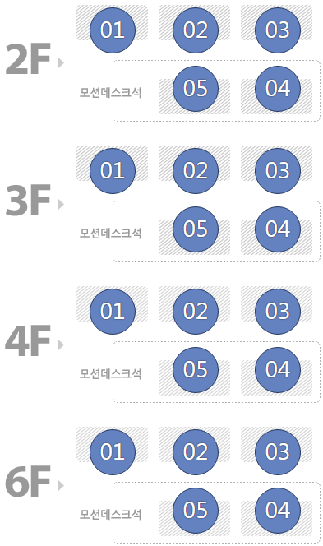
1. 좌석 예약시스템 UI 설계 – 관리자 화면
좌석 예약시스템
5. 3. 오피스관리 – 좌석관리 상세
관리자
관리자-좌석관리 웹좌석배치관리
좌석배치관리 (제1오피스)
1 | 검색영역
2
3
4
5
6
7
8
1
목록

Slide 13
1. 좌석 예약시스템 UI 설계 – 관리자 화면
좌석 예약시스템
6. 1. 사용자관리 – 사용자 정보관리
관리자
관리자-사용자 정보 관리
사용자 정보관리
1
1 | 검색영역
2 | 등록
3
4
5
6
7
8
상세선택 ▼
이름 ▼
검색
번호 | 아이디 | 사용자 이름 | 직위 | 회사명 | 부서명 | 상태
1 | Hong123 | 홍길동 | 팀장 | 동아피엠 | 개발팀 | 재직
2 | Hong123 | 홍길동 | 팀장 | 동아피엠 | 개발팀 | 재직
3 | Hong123 | 홍길동 | 팀장 | 동아피엠 | 개발팀 | 재직
4 | Hong123 | 홍길동 | 팀장 | 동아피엠 | 개발팀 | 재직
1
2
3
4
5
1
등록

Slide 14
1. 좌석 예약시스템 UI 설계 – 관리자 화면
좌석 예약시스템
6. 2. 사용자관리 – 사용자 정보관리 상세
관리자
관리자-사용자 정보관리 상세
사용자 정보관리
1 | 목록
2 | 수정
3
4
5
6
7
8
아이디 | Hong123
사용자 이름 | 홍길동
사원번호 | 5360
회사 | 동아피엠
부서명 | 개발팀
직위 | 팀장
사무실전화 | 042-000-0000
휴대폰번호 | 010-0000-0000
사용자상태 | 재직
1
2
목록
수정

Slide 15
1. 좌석 예약시스템 UI 설계 – 관리자 화면
좌석 예약시스템
6. 3. 사용자관리 – 사용자 정보관리 수정
관리자
관리자-사용자 정보관리 수정
사용자 정보관리
1 | 목록
2 | 저장
3 | 목록
4
5
6
7
8
아이디 | Hong123
사용자 이름 | 홍길동
사원번호 | 5360
부서명 | 개발팀
조직구분
직위
사무실전화 | 042-000-0000
휴대폰번호 | 010-0000-0000
사용자상태 | 재직
홍길동
5360
개발팀
찾기
인천국제공항공사 ▼
팀장
042-000-0000
010-0000-0000
재직 ▼
3
2
목록
저장
초기화

Slide 16
1. 좌석 예약시스템 UI 설계 – 관리자 화면
좌석 예약시스템
6. 4. 사용자관리 – 사용자 정보관리 등록
관리자
관리자-사용자 정보 등록
사용자 정보관리
1 | 목록
2 | 부서 검색기능
3 | 저장 초기화
4 | 비밀번호 초기화 - 난수발생 - 영/숫자/특수문자를 포함한 9자 - 협력업체만 문자전송
5
6
7
8
아이디 | 20자이내의 영문 대/소문자, 숫자를 사용하실 수 있습니다.
사용자 이름
사원번호
비밀번호 | 6~20자의 영문 대/소문자, 숫자를 조합하여 사용하실 수 있습니다.
비밀번호 확인
조직구분
부서명
직위
사무실전화
휴대폰번호
사용자상태
인천국제공항공사 ▼
2
찾기
재직 ▼
1
3
4
목록
저장
초기화

Slide 17
1. 좌석 예약시스템 UI 설계 – 관리자 화면
좌석 예약시스템
7. 1. 사용자관리 – 부서관리
관리자
관리자-부서관리
부서관리
부서명
부서 영문명
조회순서
상위부서
1 | 상위부서 검색
2 | 하위부서 추가
3 | 수정/삭제
4
5
6
7
8
동아피엠
개발팀
개발팀
Development Team
영업팀
0
동아피엠

Slide 18
1. 좌석 예약시스템 UI 설계 – 관리자 화면
좌석 예약시스템
8. 1. 사용자관리 – 사용자 권한부여
관리자
관리자-사용자 권한부여
사용자 정보관리
1
1 | 검색영역
2 | 등록/삭제
3
4
5
6
7
8
권한선택 ▼
이름 ▼
검색
 | 아이디 | 사용자 이름 | 회사명 | 부서명 | 권한 | 등록여부
 | Hong123 | 홍길동 | 동아피엠 | 개발팀 |  | 미등록
 | Hong123 | 홍길동 | 동아피엠 | 개발팀 |  | 미등록
 | Hong123 | 홍길동 | 동아피엠 | 개발팀 |  | 미등록
 | Hong123 | 홍길동 | 동아피엠 | 개발팀 |  | 미등록
모든 사용자 ▼
모든 사용자 ▼
모든 사용자 ▼
모든 사용자 ▼
1
2
3
4
5
2
등록
삭제

Slide 19
1. 좌석 예약시스템 UI 설계 – 관리자 화면
좌석 예약시스템
9. 1. 시스템관리 – 디바이스 관리
관리자
관리자-디바이스 관리
디바이스관리
 | 디바이스명 | 디바이스 IP | 실행시간 | VERSION | 전원 상태 | 디바이스 상태
 | 개발PC | 192.168.11.11 | 00:00~23:55 | Version 3.2.3
 | 테스트PC | 192.168.11.11 | 09:00~19:30 | Version 3.2.3
 | 서피스프로1 | 192.168.11.11 | 09:00~10:00 | Version 3.2.3
 | 서피스프로1 | 192.168.11.11 | 09:00~10:05 | Version 3.2.3
 | 서피스프로1 | 192.168.11.11 | 09:00~19:30 | Version 3.2.3
1 | 디바이스 재시작/전원종료/프로그램 종료
2 | 디바이스 등록
3
4
5
6
7
8
1
2
3
4
5
1
2
디바이스 재시작
디바이스 전원종료
프로그램 종료
등록

Slide 20
1. 좌석 예약시스템 UI 설계 – 관리자 화면
좌석 예약시스템
10. 1. 시스템관리 – 동영상 관리
관리자
관리자-동영상 관리
동영상관리
번호 | 동영상명 | 파일크기 | 등록일시
1 | sample | 9,407.755 byte | 2016.05.30
1 | 동영상 등록
2
3
4
5
6
7
8
1
2
3
4
5
1
등록

Slide 21
1. 좌석 예약시스템 UI 설계 – 관리자 화면
좌석 예약시스템
10. 2. 시스템관리 – 동영상 관리 등록
관리자
관리자-동영상 관리 등록
동영상관리
V동영상명
V동영상 첨부파일
파일첨부
 | 디바이스명 | 담당기업 | 디바이스 IP | 실행시간 | 디바이스 상태
 | 개발PC | 동아피엠 | 192.168.11.11 | 00:00~23:55 | OFF
 | 테스트PC | 동아피엠 | 192.168.11.11 | 09:00~19:30 | OFF
 | 서피스프로1 | 동아피엠 | 192.168.11.11 | 09:00~10:00 | ON
 | 서피스프로2 | 동아피엠 | 192.168.11.11 | 09:00~10:05 | ON
 | 서피스프로3 | 동아피엠 | 192.168.11.11 | 09:00~19:30 | ON
1
2
목록
저장

Slide 22
1. 좌석 예약시스템 UI 설계 – 관리자 화면
좌석 예약시스템
12. 1. 통계 – 오피스별 통계
관리자
관리자-오피스별 통계
오피스별 통계
1
일별 ▼
2015 ▼
1 ▼
1 ▼
~
2015 ▼
2 ▼
1 ▼
주말포함
검색
1 | 검색영역
2 | 엑셀 다운
3
4
5
6
7
8
오피스명 | 합계 |  | 5/24 |  | 5/25 |  | 5/26 |  | 5/27
 | 예약 | 시간 | 예약 | 시간 | 인원 | 시간 | 예약 | 시간 | 인원 | 시간
합계 | 5 | 15:00 | 2 | 2:30 | 2 | 9:30 | 3 | 5:00 | 7 | 12:00
제1오피스 | 2 | 10:00 | 1 | 1:30 | 1 | 4:30 | 1 | 2:00 | 3 | 5:00
제2오피스 | 3 | 5:00 | 1 | 1:00 | 1 | 5:00 | 2 | 3:00 | 4 | 7:00
2
엑셀다운

Slide 23
1. 좌석 예약시스템 UI 설계 – 관리자 화면
좌석 예약시스템
12. 2. 통계 – 좌석별 통계
관리자
관리자-좌석별 통계
좌석별 통계
1
일별 ▼
2015 ▼
1 ▼
1 ▼
~
2015 ▼
2 ▼
1 ▼
주말포함
검색
1 | 검색영역
2 | 엑셀다운
3
4
5
6
7
8
좌석번호 | 합계 |  | 5/24 |  | 5/25 |  | 5/26 |  | 5/27
 | 예약 | 시간 | 예약 | 시간 | 인원 | 시간 | 예약 | 시간 | 인원 | 시간
합계 | 5 | 15:00 | 2 | 2:30 | 2 | 9:30 | 3 | 5:00 | 7 | 12:00
02 | 2 | 10:00 | 1 | 1:30 | 1 | 4:30 | 1 | 2:00 | 3 | 5:00
03 | 3 | 5:00 | 1 | 1:00 | 1 | 5:00 | 2 | 3:00 | 4 | 7:00
2
엑셀다운

Slide 24
1. 좌석 예약시스템 UI 설계 – 관리자 화면
좌석 예약시스템
12. 3. 통계 – 부서별 통계
관리자
관리자-부서별 통계
부서별 통계
1
1
일별 ▼
2015 ▼
1 ▼
1 ▼
~
2015 ▼
2 ▼
1 ▼
주말포함
검색
1 | 검색영역
2 | 엑셀다운
3
4
5
6
7
8
부서명 | 합계 |  | 5/24 |  | 5/25 |  | 5/26 |  | 5/27
 | 예약 | 시간 | 예약 | 시간 | 인원 | 시간 | 예약 | 시간 | 인원 | 시간
합계 | 5 | 15:00 | 2 | 2:30 | 2 | 9:30 | 3 | 5:00 | 7 | 12:00
개발팀 | 2 | 10:00 | 1 | 1:30 | 1 | 4:30 | 1 | 2:00 | 3 | 5:00
영업팀 | 3 | 5:00 | 1 | 1:00 | 1 | 5:00 | 2 | 3:00 | 4 | 7:00
2
2
엑셀다운

Slide 25
1. 좌석 예약시스템 UI 설계 – 관리자 화면
좌석 예약시스템
12. 4. 통계 – 사용자별 통계
관리자
관리자-사용자별 통계
부서별 통계
1
1
일별 ▼
2015 ▼
1 ▼
1 ▼
~
2015 ▼
2 ▼
1 ▼
주말포함
검색
1 | 검색영역
2 | 엑셀다운
3
4
5
6
7
8
사용자명 | 합계 |  | 5/24 |  | 5/25 |  | 5/26 |  | 5/27
 | 예약 | 시간 | 예약 | 시간 | 인원 | 시간 | 예약 | 시간 | 인원 | 시간
합계 | 5 | 15:00 | 2 | 2:30 | 2 | 9:30 | 3 | 5:00 | 7 | 12:00
홍길동 | 2 | 10:00 | 1 | 1:30 | 1 | 4:30 | 1 | 2:00 | 3 | 5:00
고길동 | 3 | 5:00 | 1 | 1:00 | 1 | 5:00 | 2 | 3:00 | 4 | 7:00
2
2
엑셀다운

